Slide 1
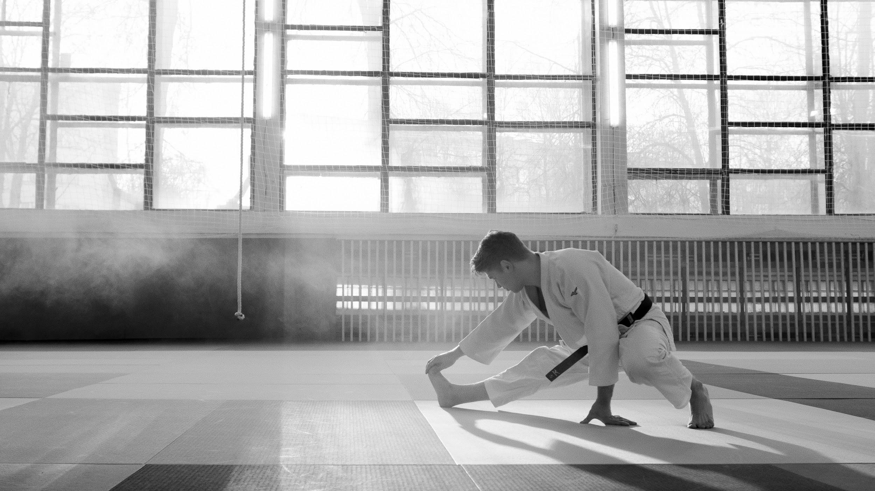

GRADES IDF
2025/2026
La Ligue de judo Ile-de-France - Copyright - 2020 / Email :
Mélanie PERCHERON – DTR LIGUE IDF

Slide 2







Contacts référents CORG & CODG
 | Référents
CORG Ligue IDF | Franck BOURRASSEAU Antonio HIDALGO
CODG 75 | Romuald HENRI
CODG 77 | Bernard GAUTHEROT
CODG 78 | Thierry SURAN
CODG 91 | Stéphane BOURUMEAU
CODG 92 | Patrick TISON
CODG 93 | Fabien FARGE
CODG 94 | Alain VIDAL
CODG 95 | Tahar BENGUESMI
Tél : 01.45.43.80.07
Mail :
comite@paris.idf-ffjudo.com
Tél : 01.45.41.05.70
Mail :
comite92j@ffjudo.com
Tél : 01.60.94.05.65
Mail : comitejudo77@orange.fr
Tél : 09.67.35.36.89
Mail : comite.judo93@gmail.com
Tél : 09.62.01.59.79
Mail : comitejudo78@orange.fr
Tél : 01.48.99.40.46
Mail : judo94@orange.fr
Tél : 01.60.84.70.10
Mail : judo.91@orange.fr
Tél : 01.34.50.13.13
Mail : comitejudo95@orange.fr
Mélanie PERCHERON – DTR LIGUE IDF

Slide 3


PASSAGE KATA et UV 2 IDF – 2025/2026
Inscription
par extranet
Août
Septembre
Novembre
Décembre
29/08/25
1-2 DAN M&F
Dept 77
28/09/25
3-4 DAN Enseignants et Elus
Dept 93
15/11/25
1-2 DAN M&F Dept 94
7/12/25
3-4 DAN M/F
Dept 95
7/12/25
1-2 DAN M&F
Dept 93
30/08/25
1-2 DAN M&F
Dept 94
13/11/25
1-2 DAN M&F Dept 77
13/12/25
1-2 DAN M&F
Dept 75 et 91
28/08/25
3-4 DAN Enseignants et Elus
Dept 77
29/11/25
1-2 DAN M&F Dept 95
14/12/25
1-2 DAN M&F
Dept 78
Février
Avril
Mai
Juin
Août
14/02/26
1-2 DAN M&F
Dept 92
19/04/26
1-2 DAN M&F
Dept 78
23/05/26
1-2 DAN M&F
Dept 91
06/06/26
1-2 DAN M&F
Dept
09/04/26
1-2 DAN M&F
Dept 93
31/05/26
1-2 DAN M&F
Dept 93
13/06/26
1-2 DAN M&F
Dept 75 77 et 92*
05/04/26
3-4 DAN M/F
Dept 94
14/06/26
1-2 DAN M&F
Dept 78* et 95*
Ligue Ile-de-France de Judo 138 Rue Salvador ALLENDE 92000 NANTERRE
Email : sportif@idf-judo.com
Martine DUPOND– DTR LIGUE IDF
Franck Bourasseau – CORG IDF
* Ouvert uniquement aux licenciés du département
7/06/26
3-4 DAN M/F
Dept 91

Slide 4
PASSAGE SHIAI IDF – 2025/2026
Inscription
par extranet
Octobre
Novembre
Décembre
Janvier
Février
12/10/25
1-4 DAN M/F
Dept 78
16/11/25
1-4 DAN F/1-2 DAN M
Dept 94
07/12/25
1-2 DAN M/F
Dept 93
18/01/26
1-4 DAN F/M
Dept 78
22/11/25
JUJITSU Dept 95
14/12/25
1-2 DAN M/1-4 DAN F
Dept 75
30/11/25
2 DAN M/1-2 F Dept 95
1-2 M Dept 77
Avril
Mai
Juin
11/04/26
1-2 DAN F/1-4 DAN M
Dept 92
24/05/26
1-2 DAN M/ 1-4 DAN F
Dept 91
07/06/26
1-4 DAN M
Dept 77
19/04/26
1-4 DAN M/3-4 DAN F
Dept 95
31/05/26
1-2 DAN M/F
Dept 93
14/06/26
1-2 DAN M Dept 92 *
1-2 DAN M/1-4 DAN F Dept 75
1-2 DAN F/M Dept 78 *
26/04/26
1-2 DAN F/M
Dept 93
Ligue Ile-de-France de Judo 138 Rue Salvador ALLENDE 92000 NANTERRE
Email : sportif@idf-judo.com
Ouvert uniquement aux licenciés du département
Martine DUPOND– DTR LIGUE IDF
Franck Bourasseau – CORG IDF

